Slide 1


DOKTORA EĞİTİMİ SÜREÇLERİ
Arş. Gör. Ayten Öykü Yaşar
NEVÜ Matematik Eğitimi A.B.D. Araştırma Görevlisi
ODTÜ Matematik Eğitimi Doktora Öğrencisi

Slide 2
Doktora Başvuru Süreci - Türkiye
Doktora
ALES
Yabancı Dil
Not Ortalaması
Bilim Sınavı
Niyet Mektubu
Referans

Slide 3
Doktora Başvuru Süreci
Amerika'da Doktora Eğitimi
TOEFL
GRE/GMAT
Lisans Not Ortalaması
Araştırma Önerisi
Niyet Mektubu
Referans Mektubu
CV
İngiltere’de Doktora Eğitimi
IELTS / IELTS UKVI
Lisans Not Ortalaması
Araştırma Önerisi
Niyet Mektubu
Referans Mektubu

Slide 4
Yurt Dışı Burslar
YLSY –MEB Bursu
Yüksek Lisans ve Doktora
https://yyegm.meb.gov.tr/www/2023-ylsy-basvurulari-baslamistir/icerik/846
Fulbright Bursu
Yüksek Lisans veya Doktora
https://fulbright.org.tr/burs/3/Y%C3%BCksek-Lisans-Bursu
https://fulbright.org.tr/burs/1/Doktora-Bursu
Tübitak
2213 - A Yurt Dışı Doktora Burs Programı
2214-A Yurt Dışı Doktora Sırası Araştırma Burs Programı
https://tubitak.gov.tr/tr/burslar/lisansustu/egitim-burs-programlari/2213-yurt-disi-doktora-burs-programi
https://tubitak.gov.tr/tr/burslar/lisansustu/arastirma-burs-programlari/2214-yurt-disi-doktora-sirasi-arastirma-burs-programi

Slide 5
Yurt İçi Burslar
Tübitak
2211 - Yurt İçi Doktora Burs Programları
https://tubitak.gov.tr/tr/burslar/lisansustu/egitim-burs-programlari/2211-yurt-ici-doktora-burs-programlari
Tübitak
2224-A Yurt Dışı Bilimsel Etkinliklere Katılımı Destekleme Programı
https://tubitak.gov.tr/tr/destekler/bilimsel-etkinlik/etkinliklere-katilma-destekleri/2224-yurt-disi-bilimsel-etkinliklere-katilimi-destekleme-programi
Tübitak
2224-B Yurt İçi Bilimsel Etkinliklere Katılımı Destekleme Programı
https://tubitak.gov.tr/tr/destekler/bilimsel-etkinlik/etkinliklere-katilma-destekleri/2224-b-yurt-ici-bilimsel-etkinliklere-katilimi-destekleme-programi
Erasmus+
Dönemlik Eğitim Hareketliliği
https://uio.nevsehir.edu.tr/tr/45098

Slide 6
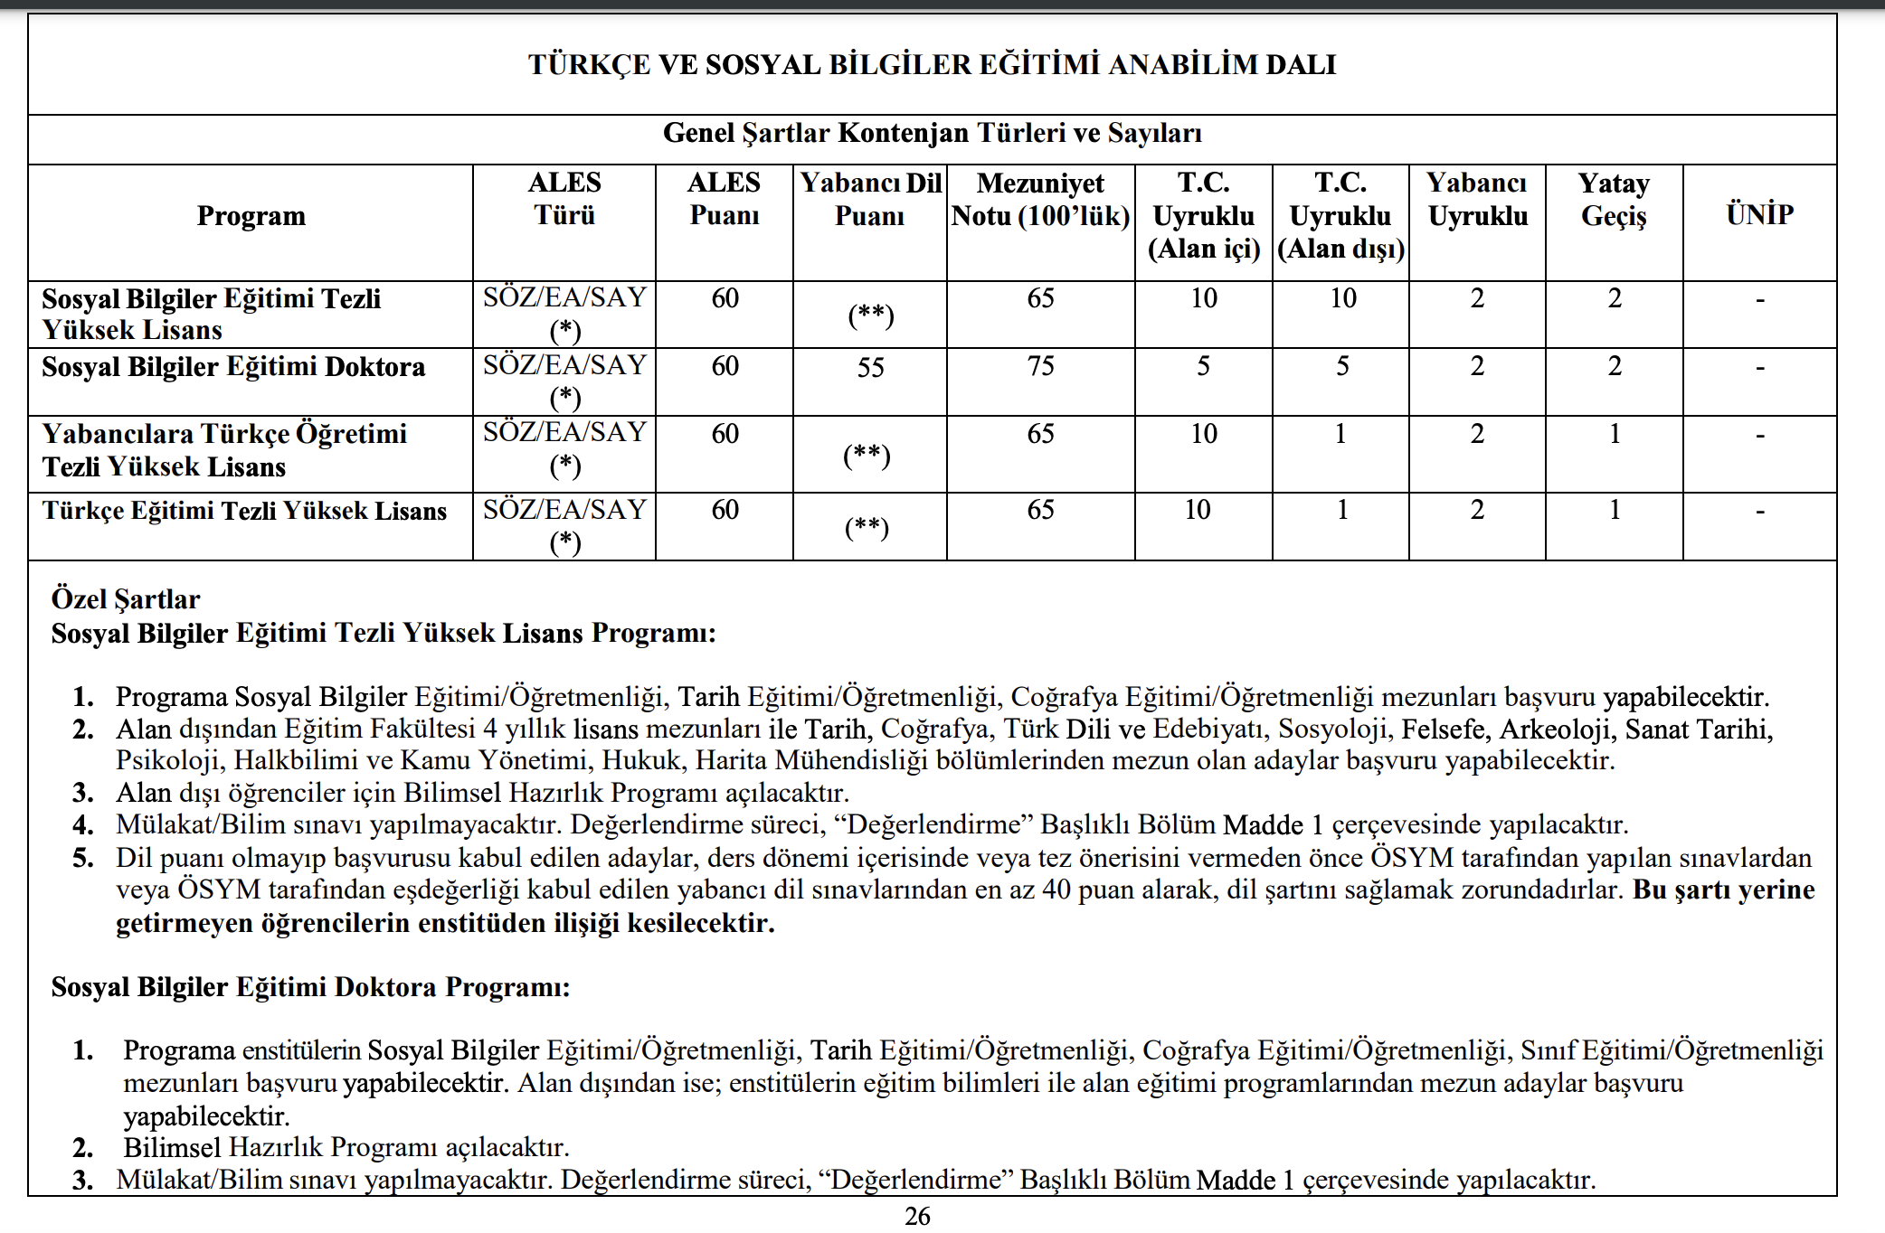
Sosyal Bilimler Enstitüsü Örneği
NEVÜ Değerlendirme;
Doktora programları için, ALES puanı %50, yüksek lisans not ortalaması %20, yazılı olarak yapılacak bilimsel değerlendirme ve/veya mülakat notu %20 ve yabancı dil puanı %10

Slide 7
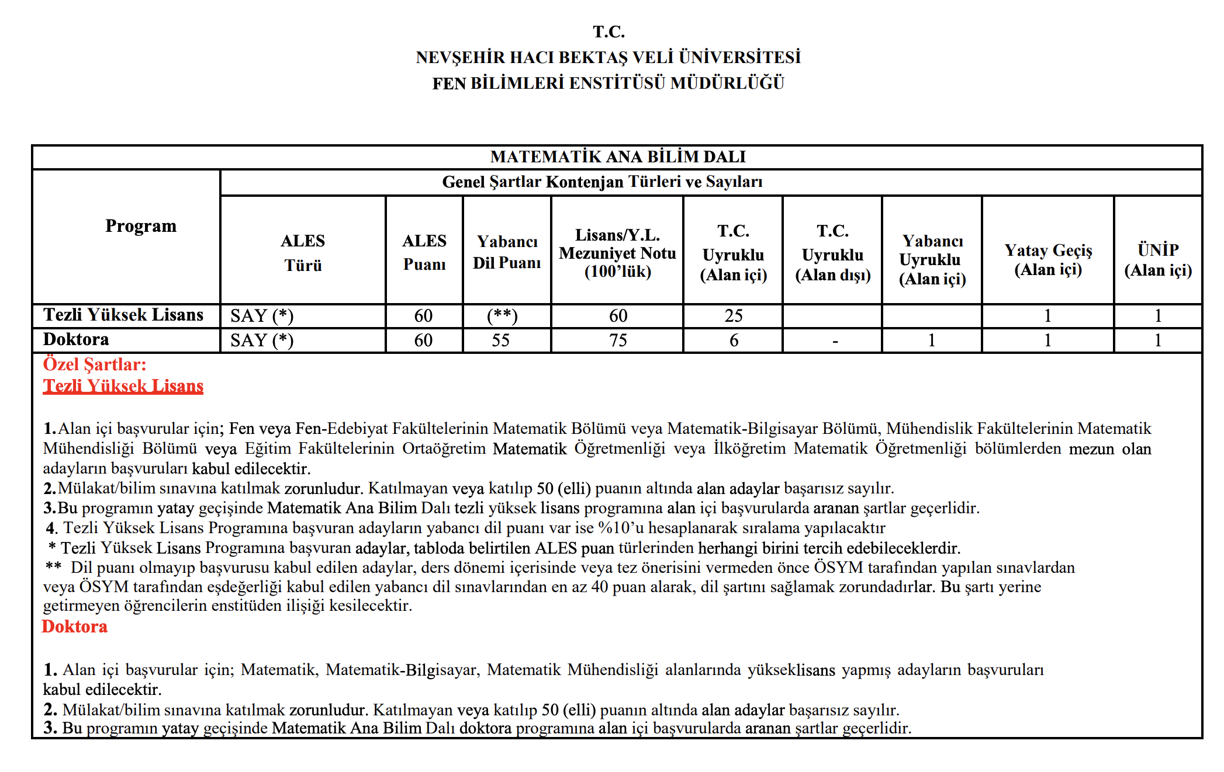
Fen Bilimleri Enstitüsü Örneği

Slide 8
Doktora Eğitim Süreci
Ders Dönemi
Doktora Yeterlilik Sınavı
Tez Önerisi
Tez Süreci
(Her 6 ayda bir TİK)
Tez Savunması

Slide 9
Doktora Eğitim Sürecinde Başvurulabilen Akademik Kadrolar
Araştırma Görevlisi
Öğretim Görevlisi
  ALES en az 70 puan
  YDS ve YÖK tarafından kabul edilen eşdeğerleri en az 50 puan (Uluslararası ilişkiler ile yabancı dille ilgili eğitim-öğretim ve uygulama birimlerinde istihdam edilecek öğretim görevlisi atamalarında, dil puanı en az 85)
  En az tezli yüksek lisans derecesine sahip olmak veya lisans ve yüksek lisans derecesini birlikte veren programlardan mezun olmak
  09.11.2018 tarih ve 30590 sayılı Resmî Gazete’de yayımlanan Öğretim Üyesi Dışındaki Öğretim Elemanı Kadrolarına Yapılacak Atamalarda Uygulanacak Merkezi Sınav ile Giriş Sınavlarına İlişkin Usul ve Esaslar Hakkında Yönetmelik

